Slide 1
20145133 성시홍 20145129 박정서
Logistic Regression, Random Forests로 알아본 승패 예측
010-5053-8407 010-3893-0159

Slide 2
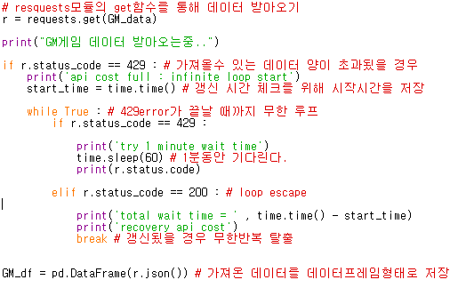
데이터 받아오기
Api 서비스 사용을 위한 임시 api key 발급
그랜드 마스터 티어를 선택한 이유
하위 티어의 경우 데이터로 나타나지 않는 변수들이 많고 고의 트롤등 정상적인 게임이 진행되지 않는 경우가 빈번하기 때문에 적절하지 못하다고 판단
임시 api key 를 사용해 데이터를 받아오기 때문에 한번에 받아오는 데이터의 양이 제한적

Slide 3
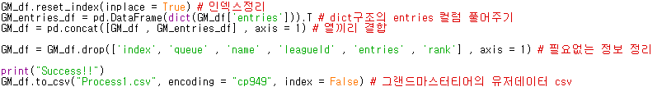
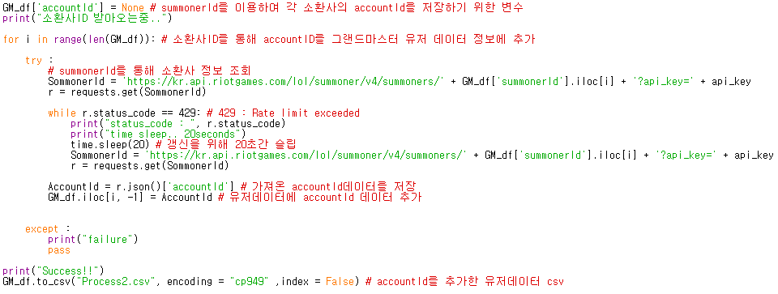
데이터 받아오기
받은 데이터들은 csv파일로 임시 저장
Process1.csv에서 accountId를 추가한 Process2.csv

Slide 4
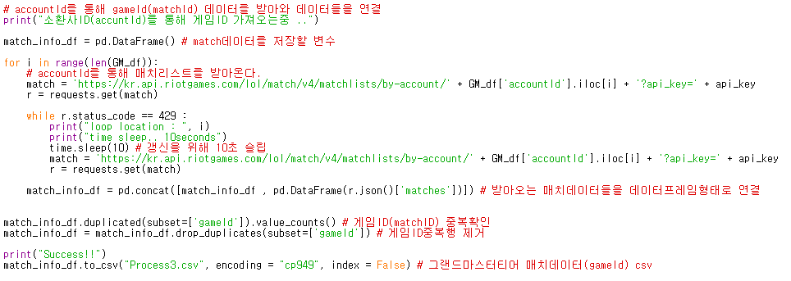
데이터 받아오기

Slide 5
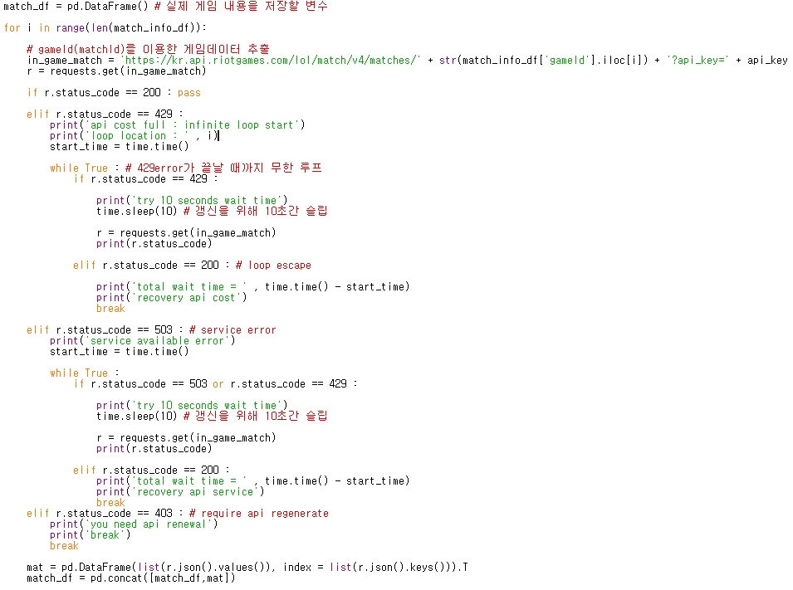
데이터 받아오기
기존의 match_df 에 새 데이터들을 이어붙여준다.

Slide 6
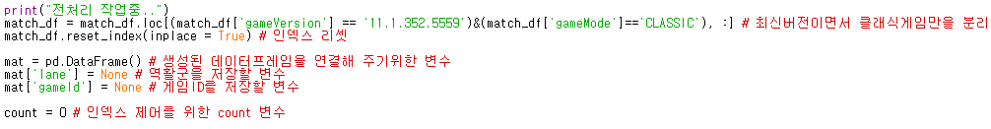
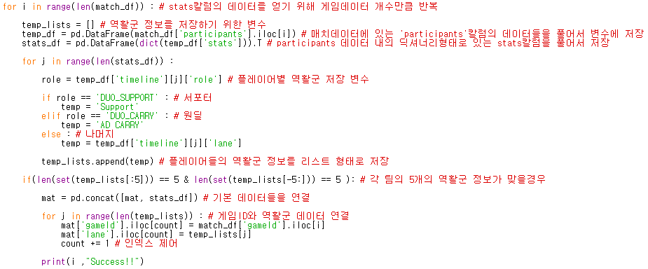
데이터 받아오기

Slide 7

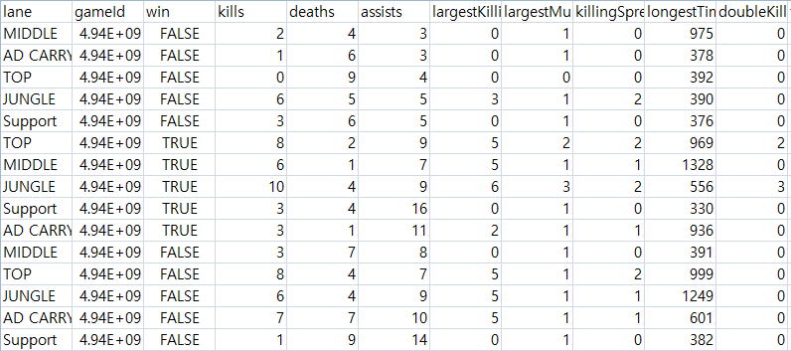
데이터 받아오기
그랜드 마스터 매치 기록(약 16000개)

Slide 8
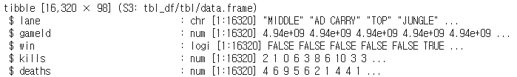


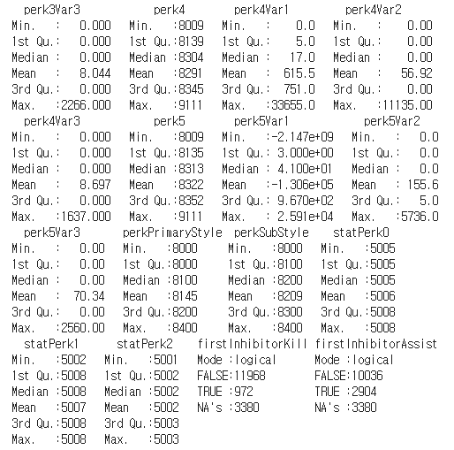
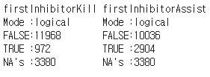
Logistic Regression
(이하 생략..)
firstInhibitorKill : 전령 킬
firstInhibitorAssist : 전령 어시스트
NA를 전부 FALSE로 바꾸어 주어야 한다.

Slide 9
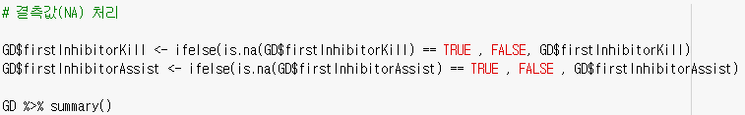
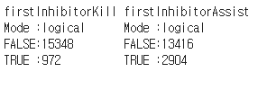
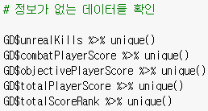


Logistic Regression
전령 킬과 전령 어시스트의 결측값들을 모두 FALSE로 바꾸어주었다.
2016시즌 시작과 동시에 시야 와드 아이템이 게임에서 삭제되었다.
모든 매치에서 0인 값이 관측이 되었기 때문에 데이터는 제외하고 분석 진행

Slide 10
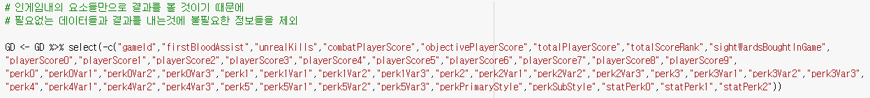
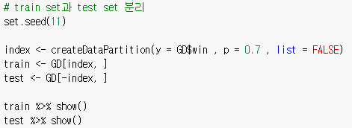
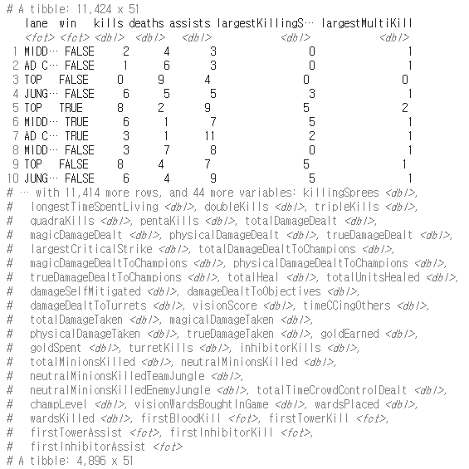
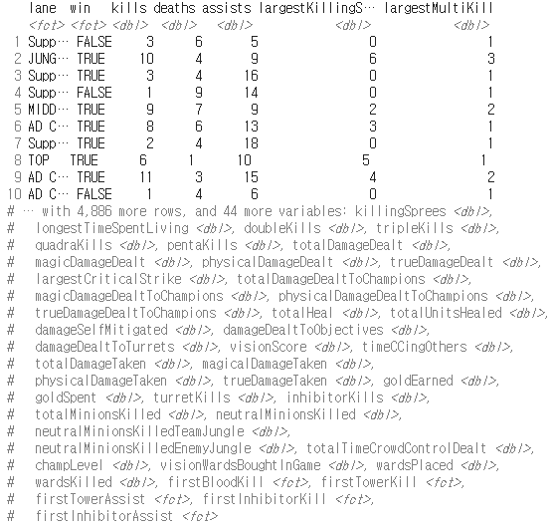
Logistic Regression
train
test

Slide 11
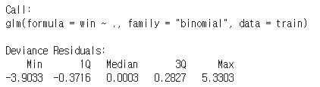

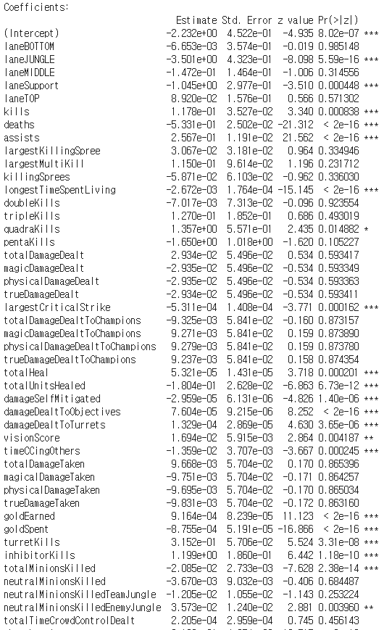
Logistic Regression
너어어무 길다…

Slide 12
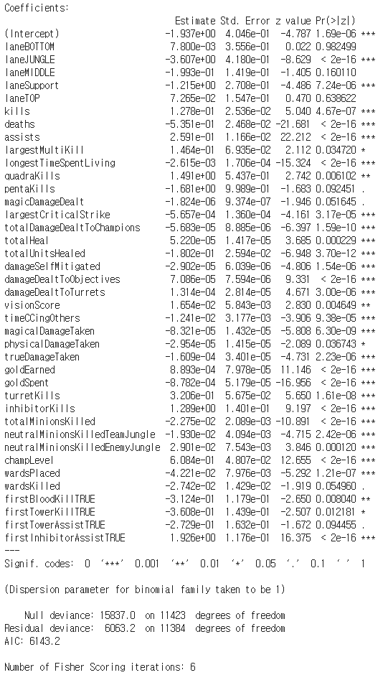


Logistic Regression

Slide 13
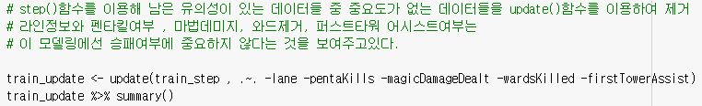
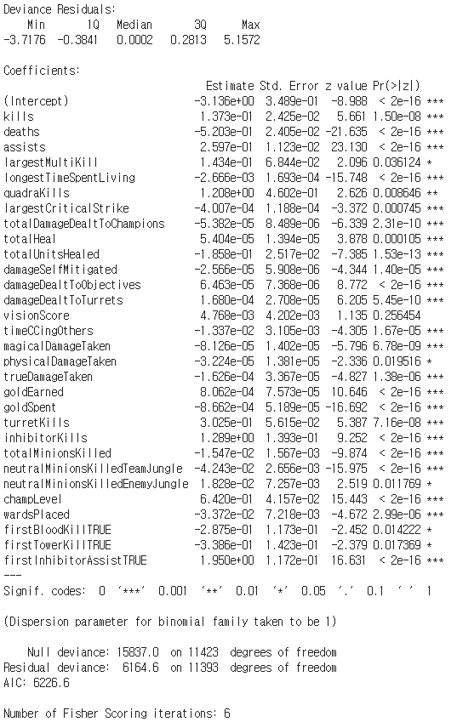
Logistic Regression

Slide 14
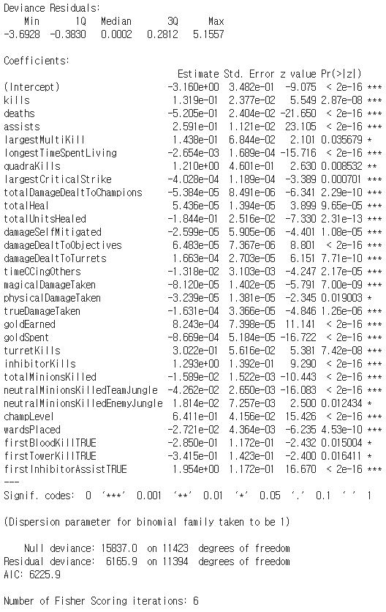

Logistic Regression

Slide 15
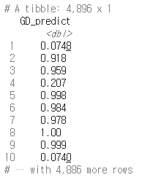

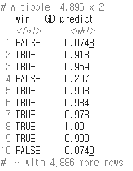
Logistic Regression

Slide 16

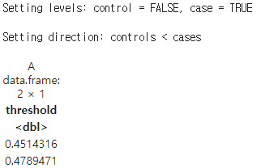
Logistic Regression

Slide 17
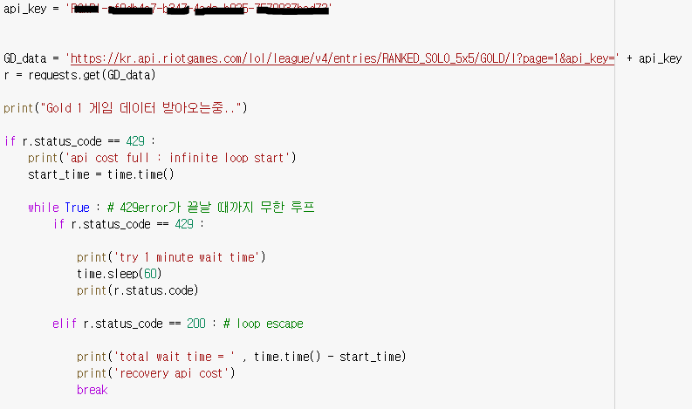
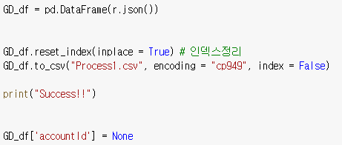
Test Game Data
골드 1 티어 플레이어들의 게임 데이터를 가지고 모델을 평가한다.
Process1.csv로 임시 저장

Slide 18
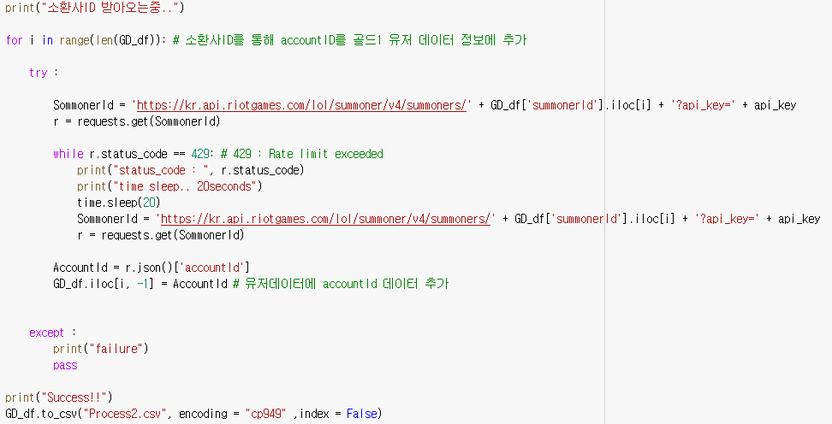
Test Game Data

Slide 19
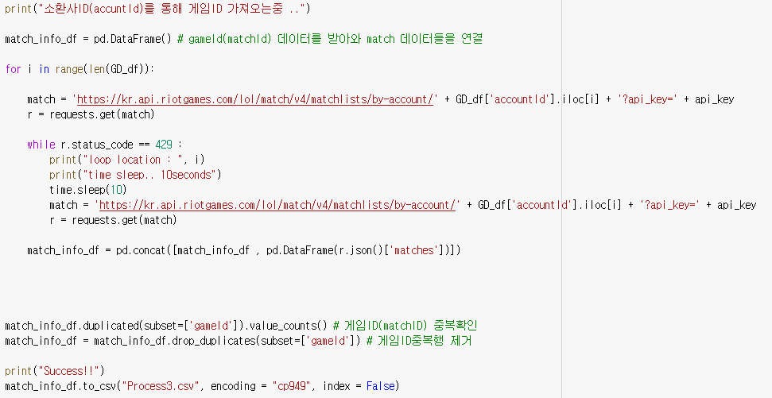
Test Game Data

Slide 20
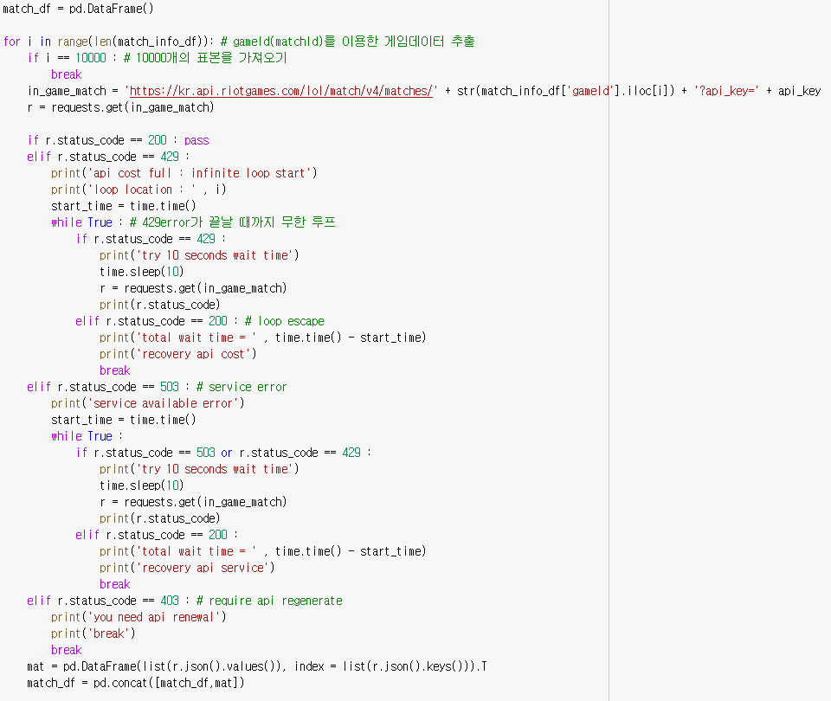

Test Game Data

Slide 21
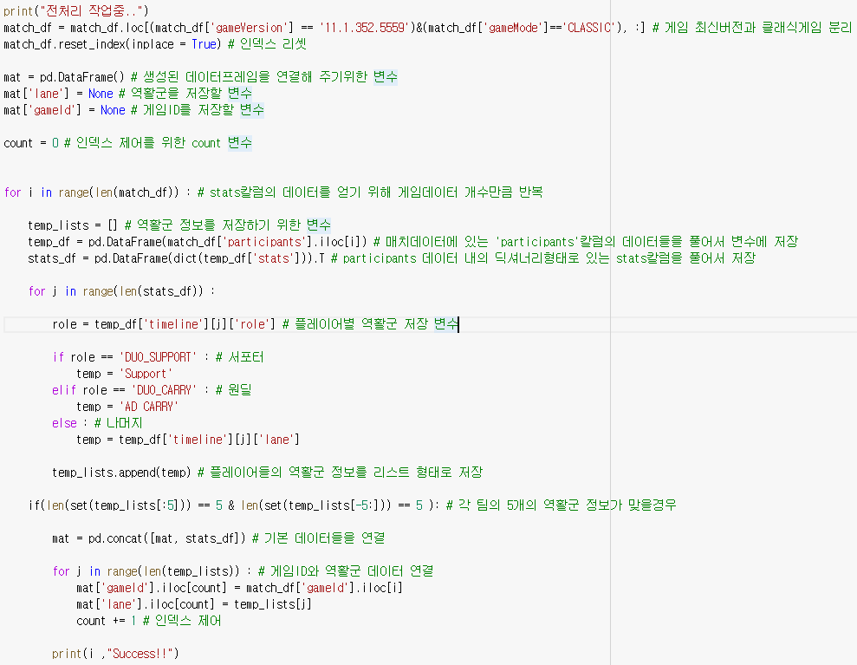
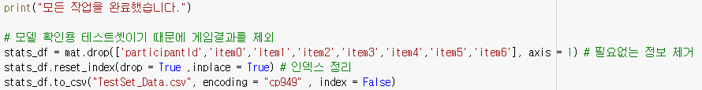
Test Game Data

Slide 22

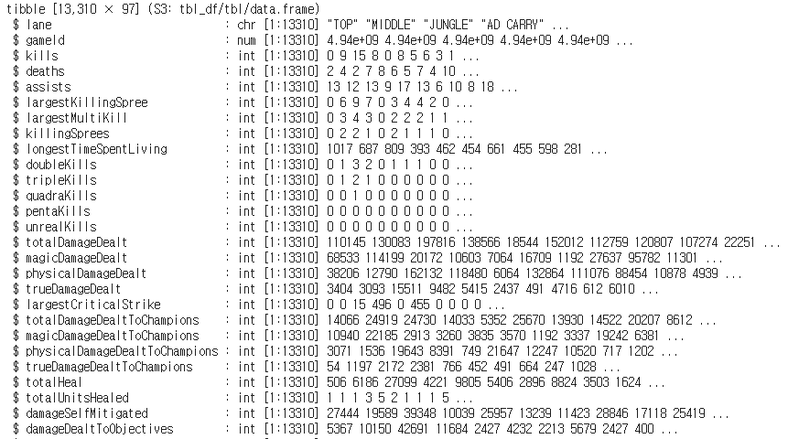
Logistic Regression
(이하 생략..)

Slide 23
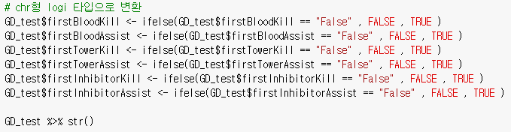
Logistic Regression

Slide 24
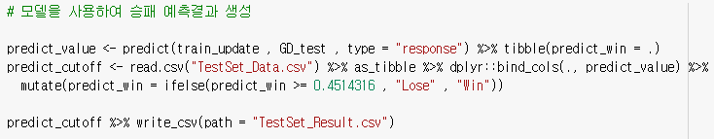

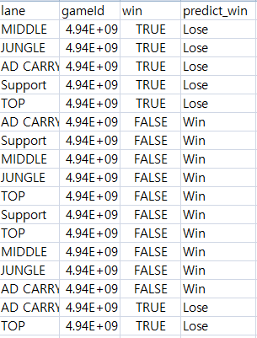
Logistic Regression
pRoc로 구한 cutoffvalue
TestSet_Result.csv에 새로 추가된 predict_win
LR_predict_result.csv

Slide 25


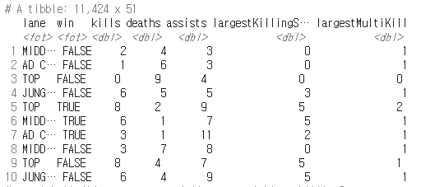
Random Forest
앞서 만들었던 train 데이터를 사용

Slide 26
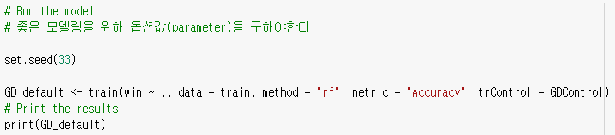
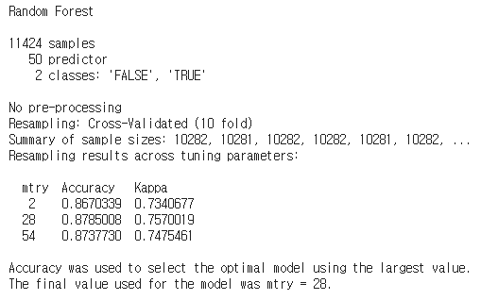
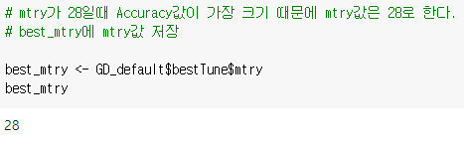
Random Forest

Slide 27
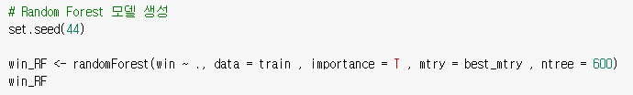
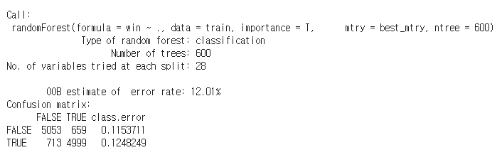
Random Forest

Slide 28
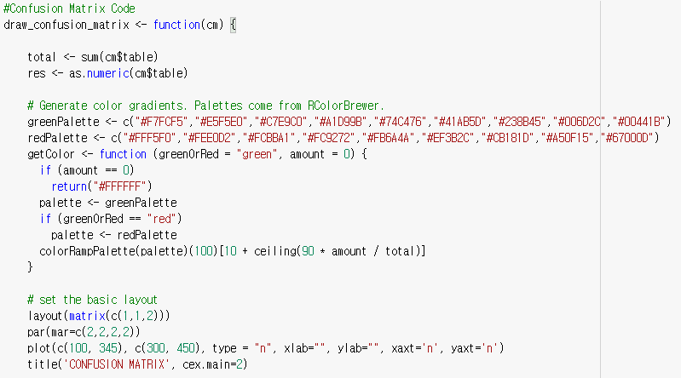
Random Forest(Confusion Matrix)

Slide 29
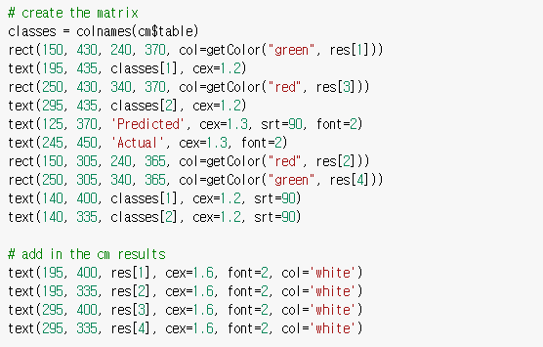
Random Forest(Confusion Matrix)

Slide 30
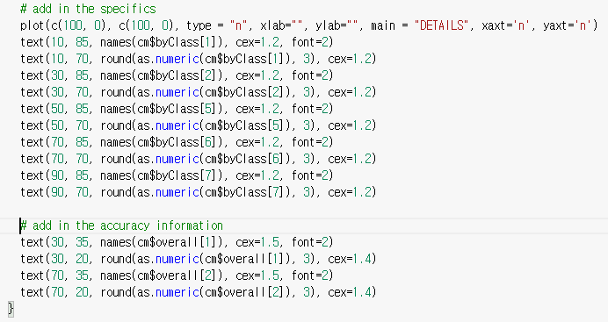
Random Forest(Confusion Matrix)
출처 : https://stackoverflow.com/questions/23891140/r-how-to-visualize-confusion-matrix-using-the-caret-package

Slide 31
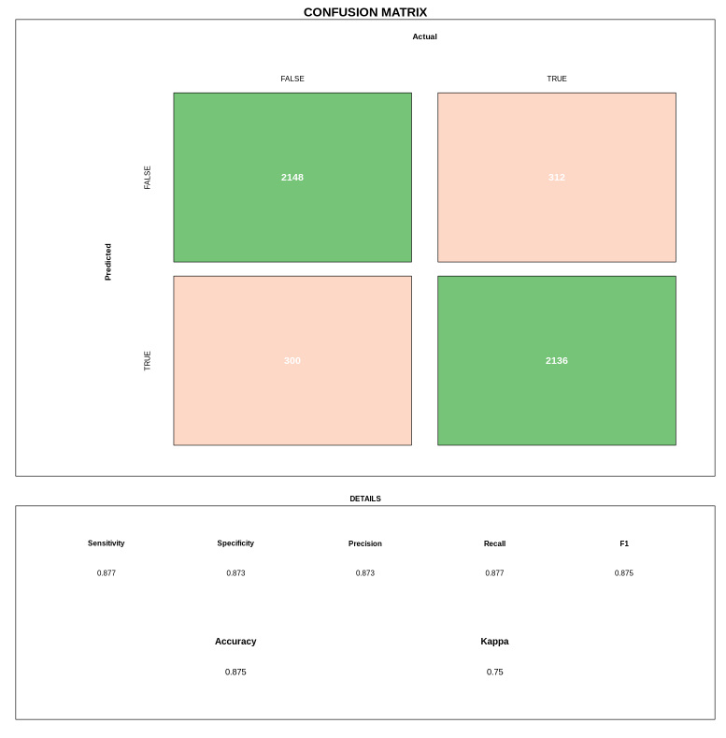
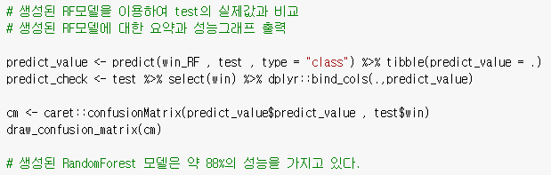
Random Forest

Slide 32

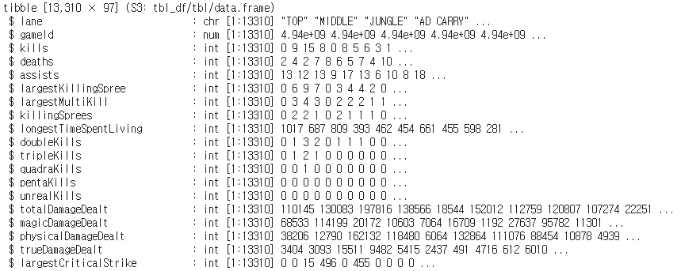
Random Forest
Logistic Regression에서 사용했던 동일한 데이터
(이하 생략…)

Slide 33

Random Forest

Slide 34


Random Forest
TestSet_RF_Result.csv에 추가된 predict_win
RF_predict_win_result.csv

Slide 35
OP.GG를 보며 문득 드는 생각

Slide 36


League of Legends의 대표적인 맵
칼바람 나락
소환사의 협곡(일반, 랭크게임, U.R.F.모드)

Slide 37

칼바람 나락이 없다?
U.R.F 모드는 3~15일 정도 짧은 기간동안 열리는 게임
스킬 재사용 대기시간 감소, 마나(기력)소모량이 없어지는 등 기존의 게임과는 다른 부분이 많기 때문에 같은 챔피언이더라도 다른 룬 세팅과 아이템 빌드로 색다른 재미를 느낄 수 있는 모드
이에 비해 칼바람 나락은 항상 플레이 할 수 있는 모드이지만 칼바람 나락 전용 챔피언 분석은 없음

Slide 38

칼바람 나락 챔피언 분석이 필요한 이유
칼바람 나락은 협곡과 달리 싸우는 장소가 매우 한정적
귀환이 불가한 점, 본진에서 체력과 마나가 회복되지 않는 점 때문에 많은 챔피언들이 기존의 협곡과는 다르게 게임을 진행
예를 들어, 2월 6일 기준 op.gg 챔피언 분석에 따르면 아무무는 OP.GG에서 충분한 통계조차 잡히지 않는다. (많은 유저들이 플레이 하지 않는다)
칼바람의 경우 지형이 좁아 많은 챔피언들이 한곳에 모여있는 만큼 아무무의 궁극기는 한타에서 큰 이득을 가져 올 수 있다.
칼바람 나락은 각 플레이어들에게 챔피언이 랜덤으로 주어지기 때문에 픽률은 구할 수 없다
챔피언 별 승률을 조사하면 챔피언의 티어를 나누어 볼 수 있지 않을까?

Slide 39

칼바람 나락
Requests 수행 완료
받아오는 데이터 양 제한
서비스 불가
Gateway timeout
Forbidden

Slide 40

칼바람 나락

Slide 41

칼바람 나락

Slide 42


칼바람 나락
매 게임 정리된 결과를 csv파일로 저장해준다.

Slide 43


칼바람 나락
이하 생략…

Slide 44
칼바람 나락
칼바람 나락은 맵의 특성상, 같은 챔피언을 플레이 하더라도 다른 룬과 다른 아이템 트리를 가지고 플레이 하는 경우가 많다.
일반, 랭크 게임에서 선호하지 않는 챔피언이 칼바람 나락에서는 게임의 판도를 바꿀 만큼 큰 영향력을 행사 하기도 한다.
일반, 랭크 게임의 챔피언 분석은 칼바람 나락에서 그리 좋지 못한 경우가 발생한다.
따라서 칼바람 나락 별도로 챔피언 분석을 하는 것이 필요하다고 생각한다.

Slide 45
감사합니다

